Slide 1
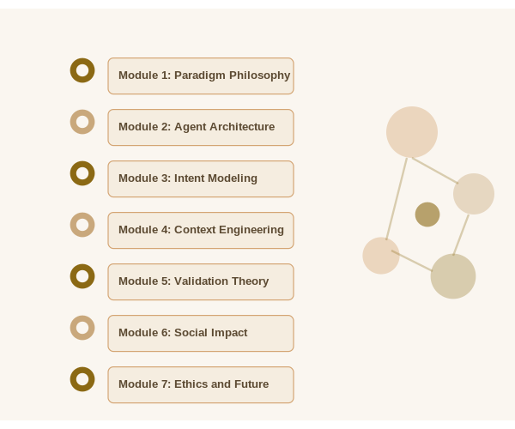
課程大綱與目標
模組二：代理型環境架構論
P2

Slide 2
2026 VIBE CODING 理論體系
社會與經濟影響
模組六：當程式碼生成變得極其廉價
軟體邊際成本趨近於零的深遠後果。
未來的價值將流向「獨特的數據」與「對用戶需求的精確洞察」。
「程式碼的價值坍縮，意圖的價值飆升」
模組六：社會與經濟影響
P76

Slide 3
軟體邊際成本趨近於零
經濟學視角的分析
供給曲線右移
生產同樣功能的成本大幅降低
價格下降
軟體開發的定價能力減弱
差異化競爭
純粹的技術實現不再是護城河
價值轉移
從「生產」轉向「創意」和「洞察」
模組六：社會與經濟影響
P77

Slide 4
程式設計師職業的轉變
從「編碼者」到「意圖架構師」
傳統技能（貶值）
新興技能（升值）
• 語法熟練度
• 手寫算法能力
• 框架使用經驗
• Bug 修復技巧
• 意圖表達能力
• 系統架構思維
• AI 協作能力
• 業務理解深度
模組六：社會與經濟影響
P78

Slide 5
「人人可程式開發」的時代
程式設計民主化的影響
准入門檻降低
不懂程式語言也能創建軟體
創業加速
技術不再是創業的主要障礙
內部開發
業務人員可以自己實現想法
創意釋放
更多人可以將想法變成現實
模組六：社會與經濟影響
P79

Slide 6
軟體公司的商業模式變革
從賣程式到賣解決方案
產品模式
從一次性交付到持續服務
定價模式
從工時計費到價值計費
團隊結構
減少開發者，增加業務分析師
競爭優勢
數據資產和客戶關係成為核心
模組六：社會與經濟影響
P80

Slide 7
教育體系的調整需求
如何培養下一代程式設計師
應該減少的
應該增加的
• 純語法教學
• 手寫算法練習
• 框架堆砌
• 記憶式學習
• 系統設計思維
• 問題分析能力
• AI 協作實踐
• 溝通表達訓練
模組六：社會與經濟影響
P81

Slide 8
數據作為新石油
稀缺資源的轉移
程式貶值
程式碼本身不再稀缺
數據升值
獨特的數據集成為核心資產
洞察升值
對用戶需求的理解更加珍貴
品味升值
知道「要做什麼」比「怎麼做」更重要
模組六：社會與經濟影響
P82

Slide 9
就業市場的兩極化
高端與低端的分化
頂層機會
AI 架構師、意圖工程師薪資上漲
中層壓縮
純執行層面的需求減少
轉型需求
大量開發者需要技能升級
新職業
AI 訓練師、提示詞工程師、驗證專家
模組六：社會與經濟影響
P83

Slide 10
開源生態的演變
當 AI 可以輕易複製和改進
開源的挑戰
開源的機會
• 原創性價值降低
• 維護動力減弱
• 商業模式困難
• 貢獻激勵問題
• AI 輔助維護
• 更快的迭代
• 更廣的參與
• 知識民主化
模組六：社會與經濟影響
P84

Slide 11
軟體安全的新挑戰
當任何人都能生成程式
攻擊門檻降低
惡意軟體更容易生成
防禦壓力增加
需要更強的自動化安全
責任歸屬
AI 生成的程式出問題誰負責？
監管需求
可能需要新的法規框架
模組六：社會與經濟影響
P85

Slide 12
智慧財產權的模糊
AI 生成內容的所有權
原創性問題
AI 生成的程式算原創嗎？
訓練數據
使用開源程式訓練是否合法？
專利影響
軟體專利的意義改變
法律空白
現有法律框架需要更新
模組六：社會與經濟影響
P86

Slide 13
全球化與在地化
AI 打破語言和地理障礙
全球化加速
在地化機會
• 語言障礙降低
• 遠程協作更易
• 市場範圍擴大
• 人才競爭全球化
• 本地化更容易
• 小眾市場可行
• 文化特定解決方案
• 在地服務增值
模組六：社會與經濟影響
P87

Slide 14
初創企業的新機遇
小團隊大作為的時代
技術門檻降低
2-3 人團隊可以實現複雜系統
迭代速度提升
想法到產品的週期縮短
資金需求降低
技術開發成本大幅下降
創意為王
獨特的想法成為最大資產
模組六：社會與經濟影響
P88

Slide 15
大公司的轉型壓力
規模優勢的重新定義
開發團隊精簡
不再需要大量開發人力
流程再造
傳統瀑布式開發失效
文化轉型
從控制到賦能
新競爭者
小團隊可能顛覆巨頭
模組六：社會與經濟影響
P89

Slide 16
模組六小結
模組結論：
Vibe Coding 不只是技術革命，更是社會經濟結構的重塑。我們正在見證軟體產業的價值重新分配。
核心轉變：
從「技術壁壘」到「創意壁壘」
從「規模優勢」到「敏捷優勢」
下一模組：倫理、偏見與人類未來
模組六：社會與經濟影響
P90

